Slide 1
河北教育出版社 五年级 | 下册
Unit 3 Lesson15
Sending the Postcards
WWW.PPT818.COM

Slide 2
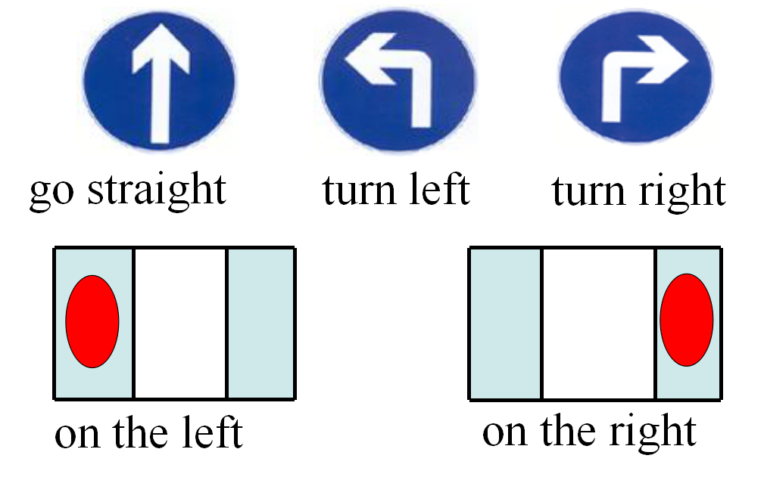
河北教育出版社 五年级 | 下册
Lead-in

Slide 3
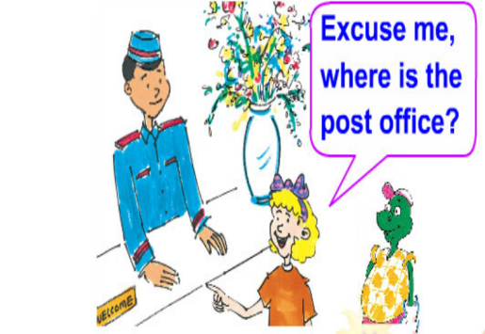
河北教育出版社 五年级 | 下册
Presentation
Where’s the post office?
Danny and Jenny want to send the postcards.
Where is the post office?

Slide 4
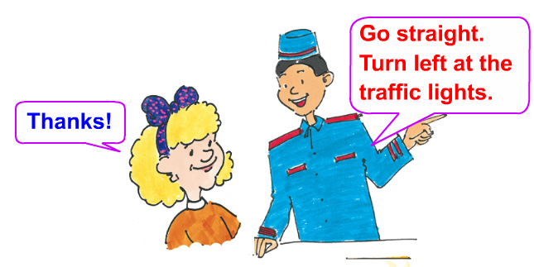
河北教育出版社 五年级 | 下册
Where’s the post office?

Slide 5
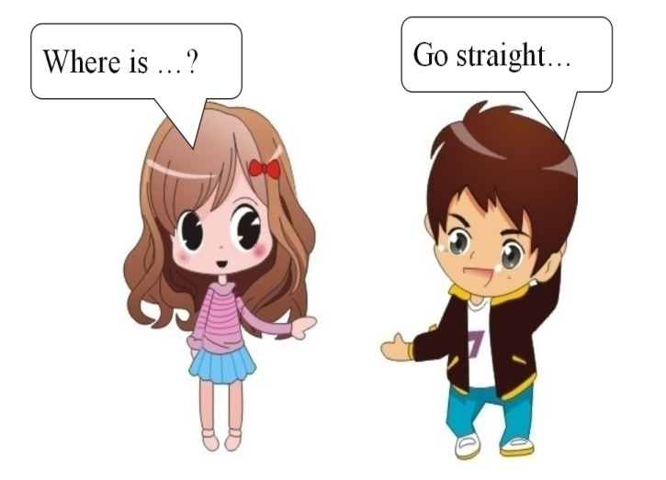
河北教育出版社 五年级 | 下册

Slide 6
河北教育出版社 五年级 | 下册
At the post office
I need stamps for two postcards to Canada. How much are they?

Slide 7
河北教育出版社 五年级 | 下册
They are twenty yuan.
I’ll take them, please.

Slide 8
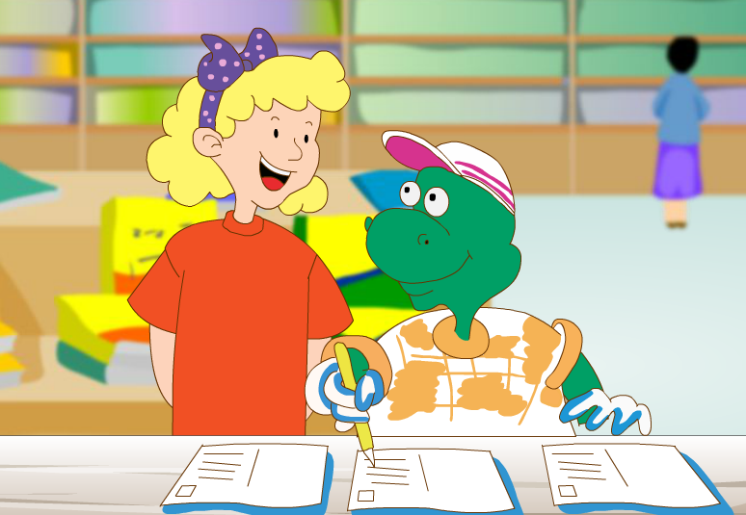
河北教育出版社 五年级 | 下册
Do you need stamps, Danny?
Yes, but not now!

Slide 9
河北教育出版社 五年级 | 下册
I’m writing nine postcards to my mother.
What are you doing?

Slide 10
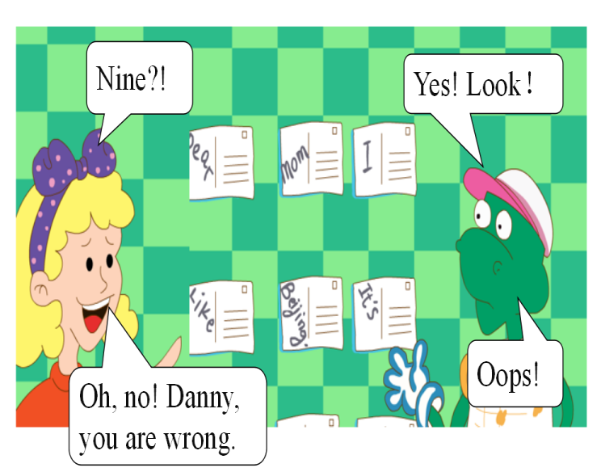
河北教育出版社 五年级 | 下册

Slide 11
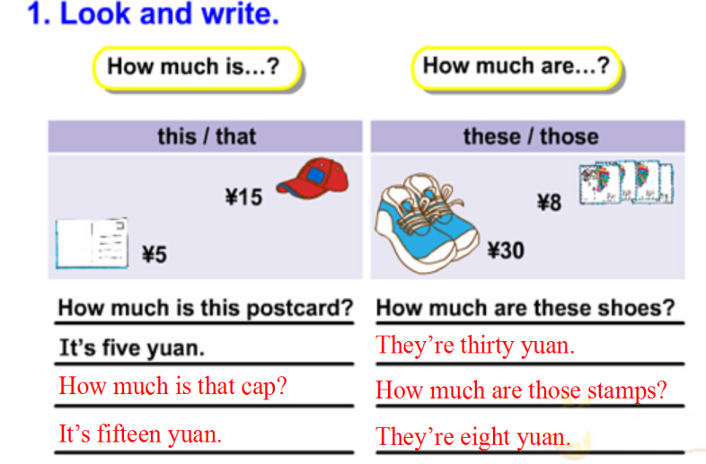
河北教育出版社 五年级 | 下册
Practice

Slide 12
河北教育出版社 五年级 | 下册

Slide 13
河北教育出版社 五年级 | 下册
Consolidation
如何问路：Where is …
课文应用：Where is the post office?
句型结构：Where is +地点(the zoo, the museum …)？
重点解析：这是一个询问地点的特殊疑问句。
Where是疑问词，意为“在哪里”，用来询问地点。

Slide 14
河北教育出版社 五年级 | 下册
问路的其他句型
(1) Where’s the nearest …?
最近的…在哪里？
(2) Which is the way to …?
哪条路是去…的？
(3) Is there … near here?
这儿附近有…吗？

Slide 15
河北教育出版社 五年级 | 下册
(4) How can I get to …?
我怎么才能到达…?
(5) Could you tell me the way to …?
你能告诉我去……的路吗？
(6) Can you tell me how to get to …?
你能告诉我怎样到达……吗？

Slide 16
河北教育出版社 五年级 | 下册
Summary
重点词汇：
turn, wrong. Go straight. Turn left at the traffic lights.
重点句子：
—How much are …?
—They are …
I’ll take them.

Slide 17
河北教育出版社 五年级 | 下册
Homework
Read and perform the dialogue in the text.
朗读并表演课文对话。

